Slide 1
Projet n°4 : Anticipez les besoins en consommation de bâtiments
1) Introduction et présentation du sujet
2) Traitement des données
3) Analyses et conclusion

Slide 2
1) Introduction et présentation du sujet
Ville de Seattle: Ville neutre en émission de carbone (2050)
Objectif 1: Prédire de la meilleure des manières les targets: Émissions de GHG + Consommation totale d’énergie
Objectif 2: Tester la feature ENERGYSTARScore et en conclure si elle permet d’améliorer nos prédictions
(Bâtiments non destinés à l’habitation)

Slide 3
1) Introduction et présentation du sujet
Targets
Target #1 : TotalGHGEmissions (Émissions totales de gaz à effet de serre)
- Dioxyde de carbone (CO2)
- Méthane (CH4)
- Protoxyde d'azote (N2O)
- Autres [Moins abondants] (HFC – PFC - SF6 – CFC - Gaz de l'azote)
Target #2 : SiteEnergyUseWN(kBtu) (Quantité annuelle d'énergie consommée)
- WN = Weather Normalized (Normalisée aux conditions météorologiques)
- kBtu = kiloBritish Thermal Units.
- 1 Btu = Énergie nécéssaire pour augmenter la T° d’un livre d’eau de 1°F
- Augmentation (1°F) ≈ Augmentation (0,56°C)
- 1 livre ≈ 0,45 kg

Slide 4
1) Introduction et présentation du sujet
Feature à considérer (ou non)
ENERGYSTARScore
Mesure d’efficacité énergétique
Agence de protection de l'environnement des États-Unis (EPA)
Score : 1 – 100
Calculé selon ces critères:
- Type de bâtiment
- Localisation
- Taille du bâtiment
- Nombre d’occupants et heures d'ouverture
Fastidieux à calculer -> Test de sa pertinence pour les prédictions

Slide 5
2) Traitement des données
2016_Building_Energy_Benchmarking.csv (3376 lignes – 46 colonnes)
Colonnes ne possédant qu'une seule valeur: C(46) -> C(43)
DataYear (2016) – city (Seattle) – State (WA)
Lignes habitation: L(3376) -> L(1668)
C(building_types): Multifamily MR (5-9) - Multifamily LR (1-4) - Multifamily HR (10+)
Colonnes vides: C(43) -> C(42)
Colonne vide: ‘Comments’
Lignes ne possédant pas de valeurs ENERGYSTARScore: L(1668) -> L(1094)
Lignes ne possédant pas de valeurs pour les targets: L(1094) -> L(1093)

Slide 6
2) Traitement des données
2016_Building_Energy_Benchmarking.csv (3376 lignes – 46 colonnes)
Nom bâtiment: C(42) -> C(41)
Colonne : PropertyName
IDs: C(41) -> C(39)
Colonnes : OSEBuildingID – TaxParcelIdentificationNumber
Types redondants: C(39) -> C(37)
[PrimaryPropertyType, ListOfAllPropertyUseTypes] remplaçables par
(Largest/Second/Third)PropertyUseType
Métriques géométriques imprécises: C(37) -> C(33)
[Latitude, Longitude] remplacent [Address, ZipCode, CouncilDistrictCode, Neighborhood]

Slide 7
2) Traitement des données
2016_Building_Energy_Benchmarking.csv (3376 lignes – 46 colonnes)
Valeurs par défaut: L(1093) -> L(1005)
df['DefaultData'] == True
Colonne DefaultData: C(33) -> C(32)
Valeurs ’Non-Compliant’: L(1005) -> L(996)
df['ComplianceStatus'] == "Non-Compliant’’ -> Ne satisfait pas aux exigences
Colonne ComplianceStatus: C(32) -> C(31)
Colonne Outlier: C(31) -> C(30)
À ce stade, cette colonne ne possède plus que des NaN

Slide 8
2) Traitement des données
2016_Building_Energy_Benchmarking.csv (3376 lignes – 46 colonnes)
Colonne NaturalGas(kBtu): C(30) -> C(29)
NaturalGas(therms) (22536.21094) plus précise que NaturalGas(kBtu) (2253621.0)
Colonne Electricity(kWh): C(29) -> C(28)
Electricity(kBtu) (3946027.0) plus précise que Electricity(kWh) (1.156514e+06)
Targets indésirables: C(28) -> C(24)
SiteEUI(kBtu/sf), SiteEUIWN(kBtu/sf), SourceEUI(kBtu/sf), SourceEUIWN(kBtu/sf)
Colonne SiteEnergyUse(kBtu): C(24) -> C(23)
SiteEnergyUseWN(kBtu) -> WN = Weather Normalized
(Normalisée aux conditions météorologiques -> Métrique plus précise)

Slide 9
2) Traitement des données
2016_Building_Energy_Benchmarking.csv (3376 lignes – 46 colonnes)
Colonne GHGEmissionsIntensity: C(23) -> C(22)
GHGEmissionsIntensity -> Émission par unité de production (surface de plancher)
Colonne YearsENERGYSTARCertified: C(22) -> C(21)
L’année d’attribution de la certification n’influence pas nos targets
Colonnes fortement corrélées: C(21) -> C(19)
PropertyGFATotal et PropertyGFABuilding(s) : 0.98
PropertyGFABuilding(s) et LargestPropertyUseTypeGFA : 0.95
Lignes NaN: L(996) -> L(994)
Colonnes NaN: LargestPropertyUseType et LargestPropertyUseTypeGFA

Slide 10
2) Traitement des données
2016_Building_Energy_Benchmarking.csv (3376 lignes – 46 colonnes)
Type =! NaN MAIS TypeGFA = (0 ou NaN): L(994) -> L(925)
Colonnes: SecondLargestPropertyUseType et ThirdLargestPropertyUseType
Raisonnement avec PropretyGFAParking: L(925) -> L(868)
PropertyGFAParking =! SecondLargestPropertyUseTypeGFA: L(868) -> L(759)
Colonne PropertyGFAParking: C(19) -> C(18)

Slide 11
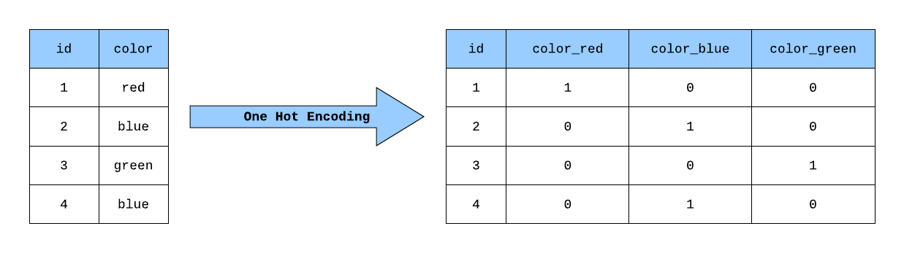
2) Traitement des données
2016_Building_Energy_Benchmarking.csv (3376 lignes – 46 colonnes)
Transformation ‘’YearBuilt’’ en ‘’Age’’:
df['Age'] = 2016 - df['YearBuilt’]
Colonnes quantitatives en colonnes binaires (one-hot encoding): C(18) -> C(95)
Colonnes : BuildingType – (Largest/Second/Third)PropertyUse
(3376 lignes – 46 colonnes) -> (759 lignes – 95 colonnes)

Slide 12
2) Traitement des données
2016_Building_Energy_Benchmarking.csv (3376 lignes – 46 colonnes)
Supression colonnes fortement corrélés aux targets (data-leakage)
SteamUse(kBtu), Electricity(kBtu) et NaturalGas(therms) C(95) -> C(92)
Création colonnes binaires « Usage »
Pour les 3 features suivantes
SteamUse(kBtu), Electricity(kBtu) et NaturalGas(therms),
Création de colonnes _Usage qui indique si oui ou non on utilise (ou non) de la vapeur, de l’électricité ou du gaz. C(92) -> C(95)
(3376 lignes – 46 colonnes) -> (759 lignes – 95 colonnes)

Slide 13
2) Traitement des données
Features et Targets restants
Age
Latitude, Longitude
NumberofBuildings
NumberofFloors
(Largest/Second/Third)PropertyUseType(GFA)
BuildingType
SteamUse(kBtu)(_Usage)
Electricity(kBtu)(_Usage)
NaturalGas(therms)(_Usage)
ENERGYSTARScore
TotalGHGEmissions
SiteEnergyUseWN(kBtu)
(3376 lignes – 46 colonnes) -> (759 lignes – 95 colonnes)

Slide 14
3) Analyses et conclusion
Contexte
70% train + 30 % test
GridSearshCV (5 et 10 folds) + Moyenne des erreurs de test
Régression Dummy
Régressions linéaires
Ridge
Lasso
Régressions NON linéaires
Gradiant Boosting
Forêts aléatoires
Métriques (erreur):
R² (coefficient de détermination)
RMSE (Écart quadratique moyen)
MAE (Erreur absolue moyenne)

Slide 15
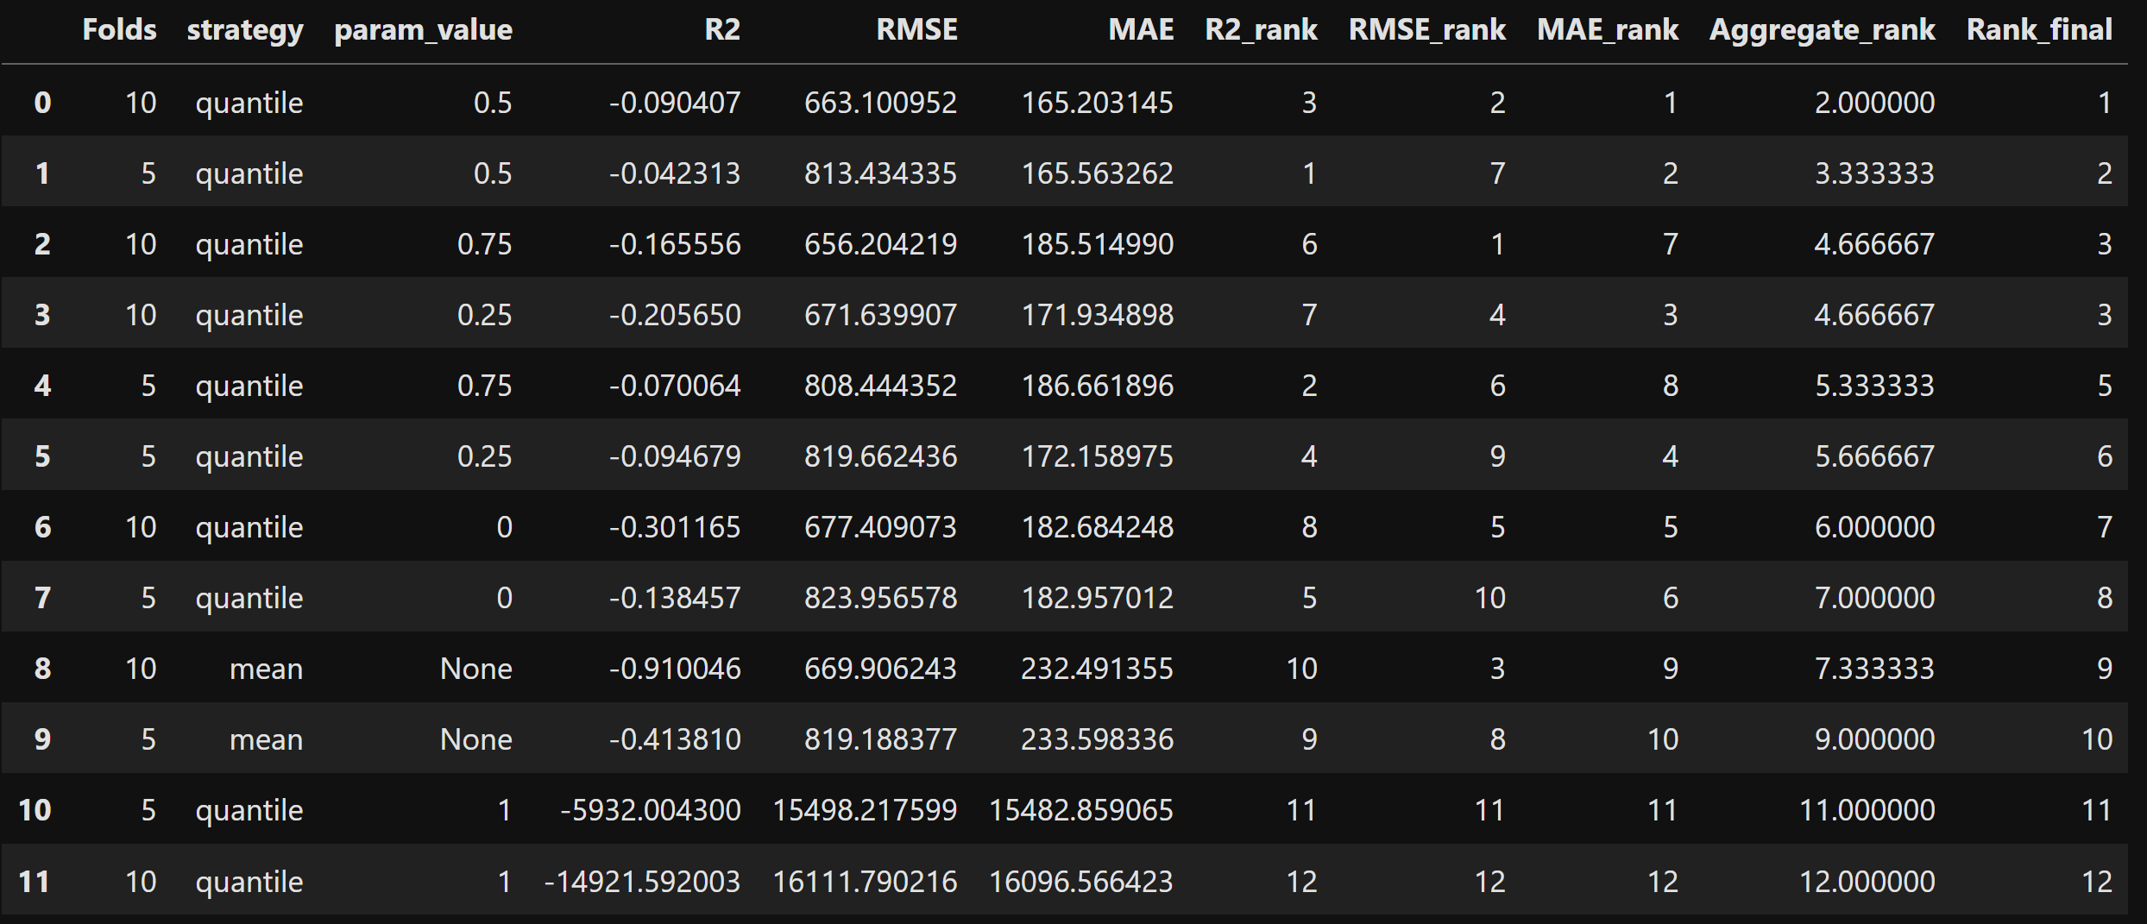
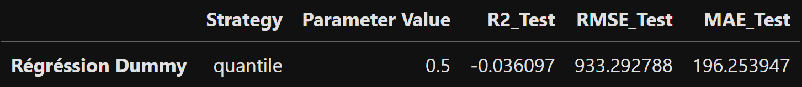
3) Analyses et conclusion
Target #1 : TotalGHGEmissions (Sans ENERGYSTARScore)
Régression Dummy
Strategy mean
Strategy quantile
[0 – 0,25 – 0,5 – 0,75 – 1]

Slide 16

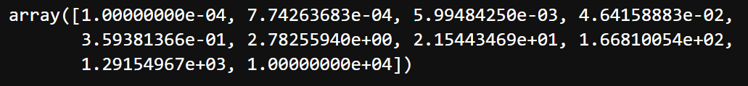
3) Analyses et conclusion
Target #1 : TotalGHGEmissions (Sans ENERGYSTARScore)
Régression Ridge
Régression linéaire + Terme de régularisation
Ce terme sert à éviter le surapprentissage
Terme d’ordre 2 (Régularisation de Tykhonov)
Hyperparamètre: alphas = np.logspace(-4, 4, 10)

Slide 17
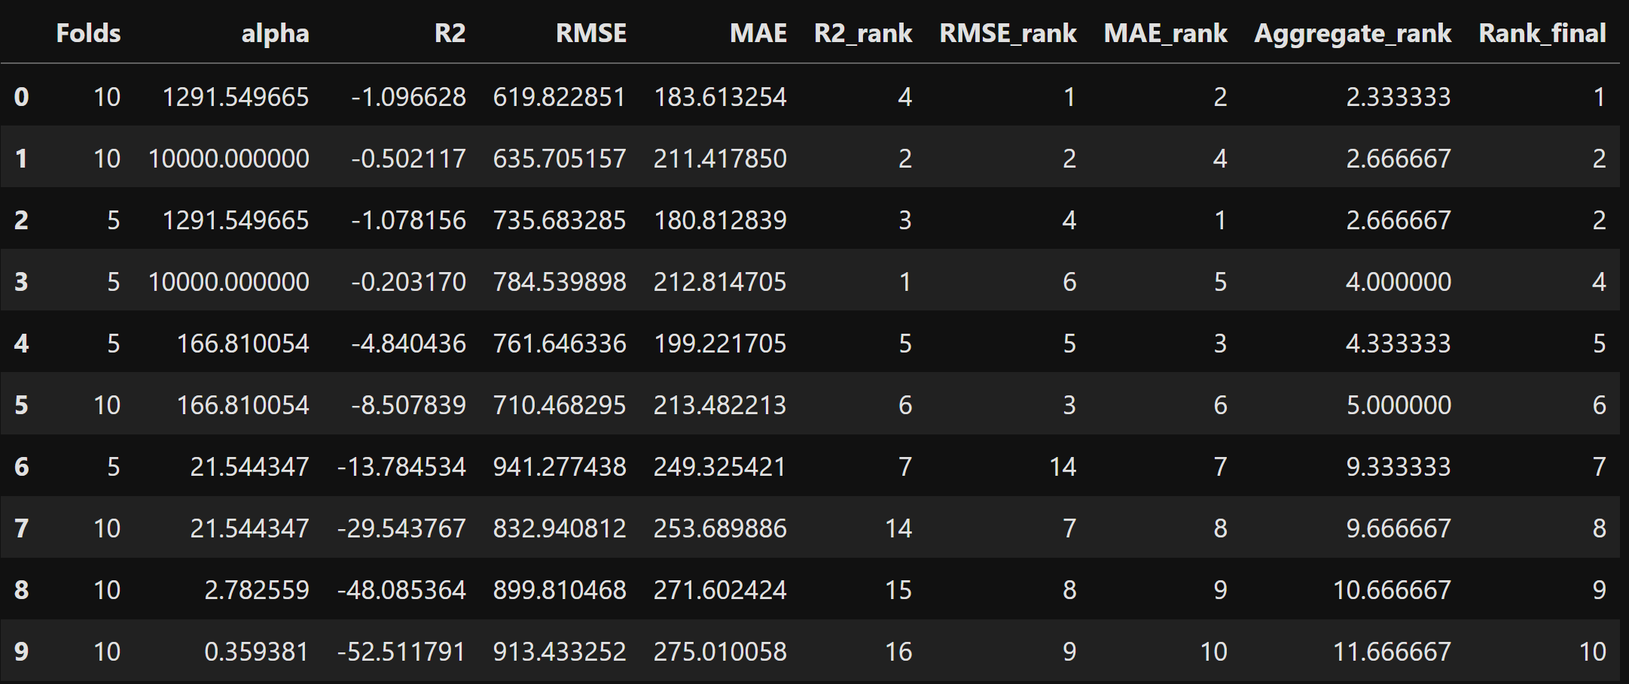
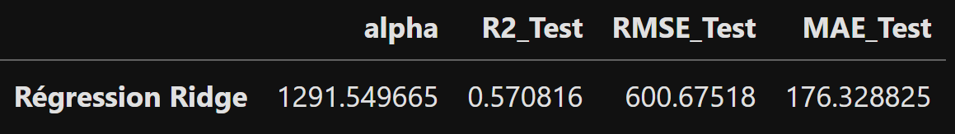
3) Analyses et conclusion
Target #1 : TotalGHGEmissions (Sans ENERGYSTARScore)
Régression Ridge

Slide 18
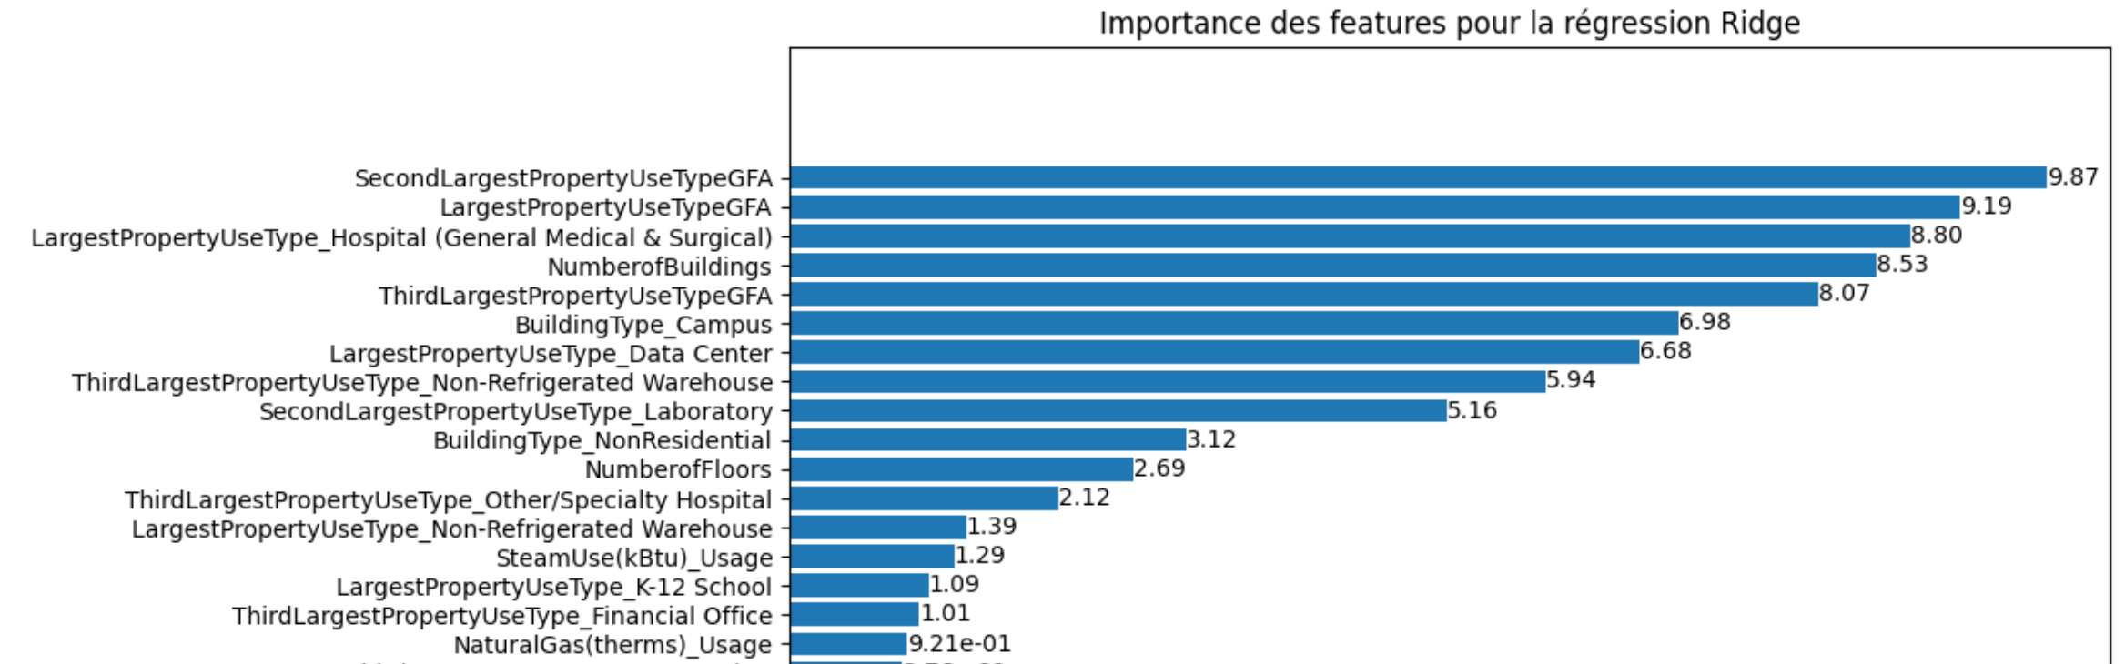
3) Analyses et conclusion
Target #1 : TotalGHGEmissions (Sans ENERGYSTARScore)
Régression Ridge
16/92 features ayant une importance > 1%

Slide 19

3) Analyses et conclusion
Target #1 : TotalGHGEmissions (Sans ENERGYSTARScore)
Régression Lasso
Régression linéaire + Terme de régularisation
Ce terme sert à éviter le surapprentissage
Terme d’ordre 1 (Régularisation de la norme L1)
Hyperparamètre: alphas = np.logspace(-4, 4, 10)

Slide 20
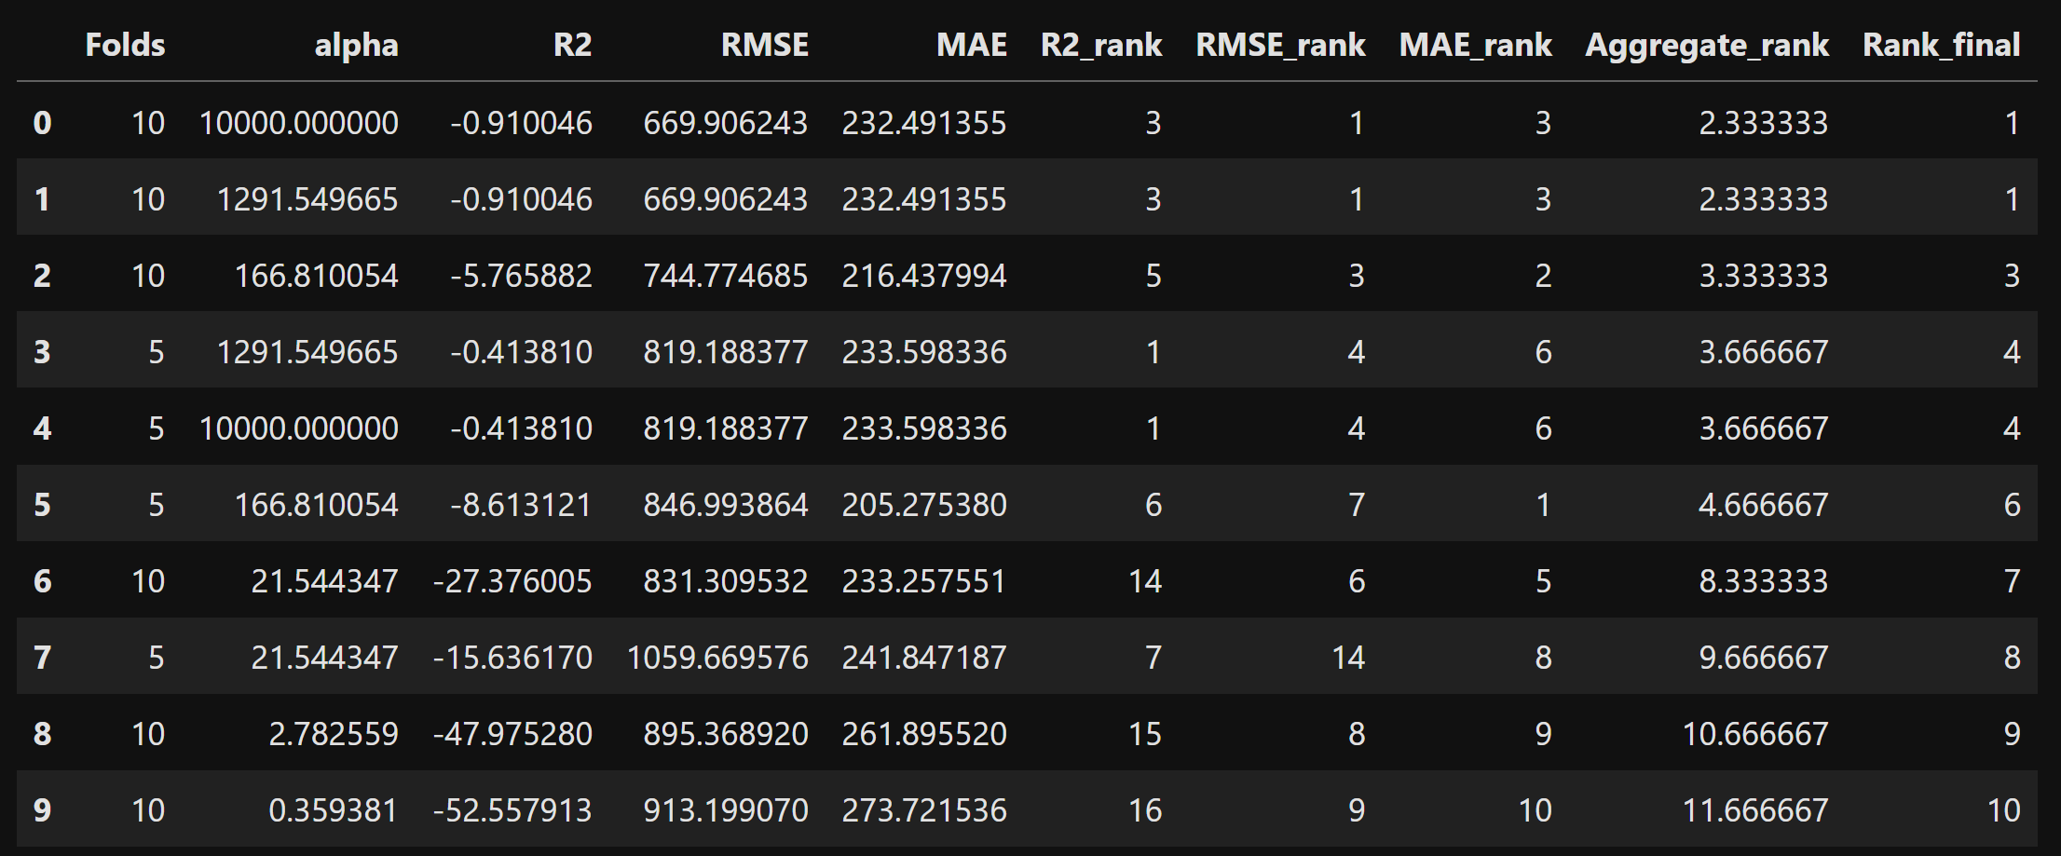
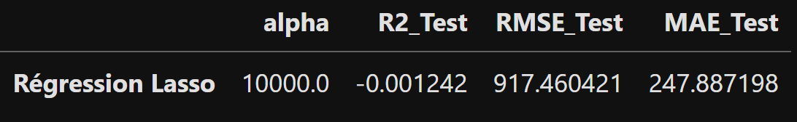
3) Analyses et conclusion
Target #1 : TotalGHGEmissions (Sans ENERGYSTARScore)
Régression Lasso

Slide 21
3) Analyses et conclusion
Target #1 : TotalGHGEmissions (Sans ENERGYSTARScore)
Régression Gradiant Boosting
Itération 1: Prédiction constante (moyenne) + Calcul des résidus
Itération 2: Création d’un arbre de décision ajusté aux résidus calculés précédemment.
Itération N: Le but de chaque nouvel arbre est de corriger les résidus faits par les arbres précédents.
Hyperparamètres:
n_estimators = Nombre d’arbres de décision
np.linspace(100, 500, 5, dtype=int)
learning_rate = contribution de chaque arbre
np.linspace(0.01, 0.5, 5)

Slide 22
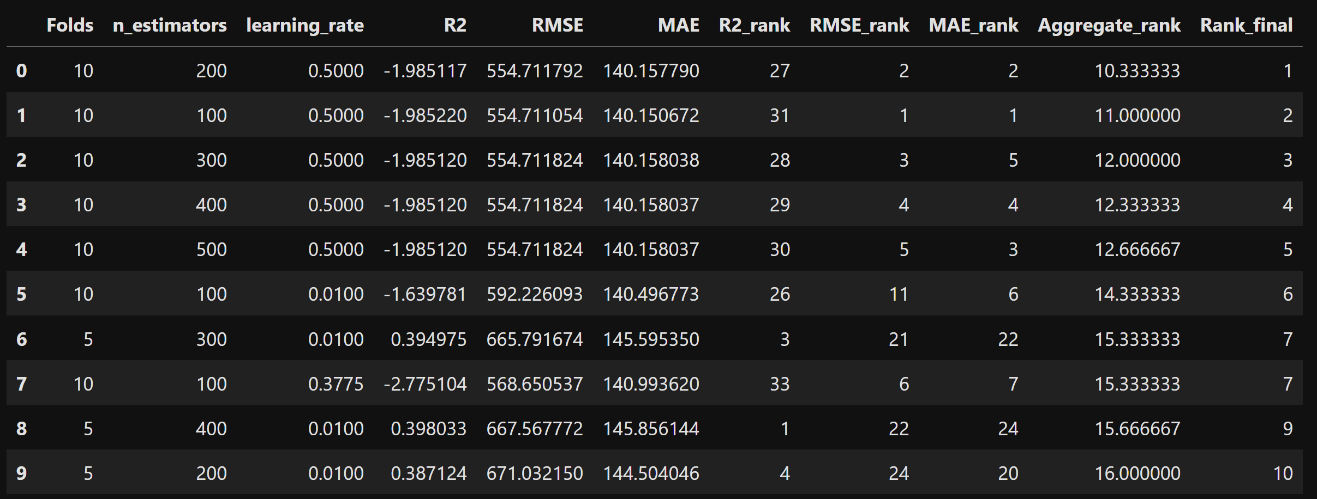
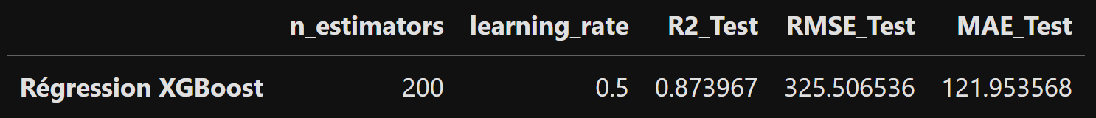
3) Analyses et conclusion
Target #1 : TotalGHGEmissions (Sans ENERGYSTARScore)
Régression Gradiant Boosting

Slide 23
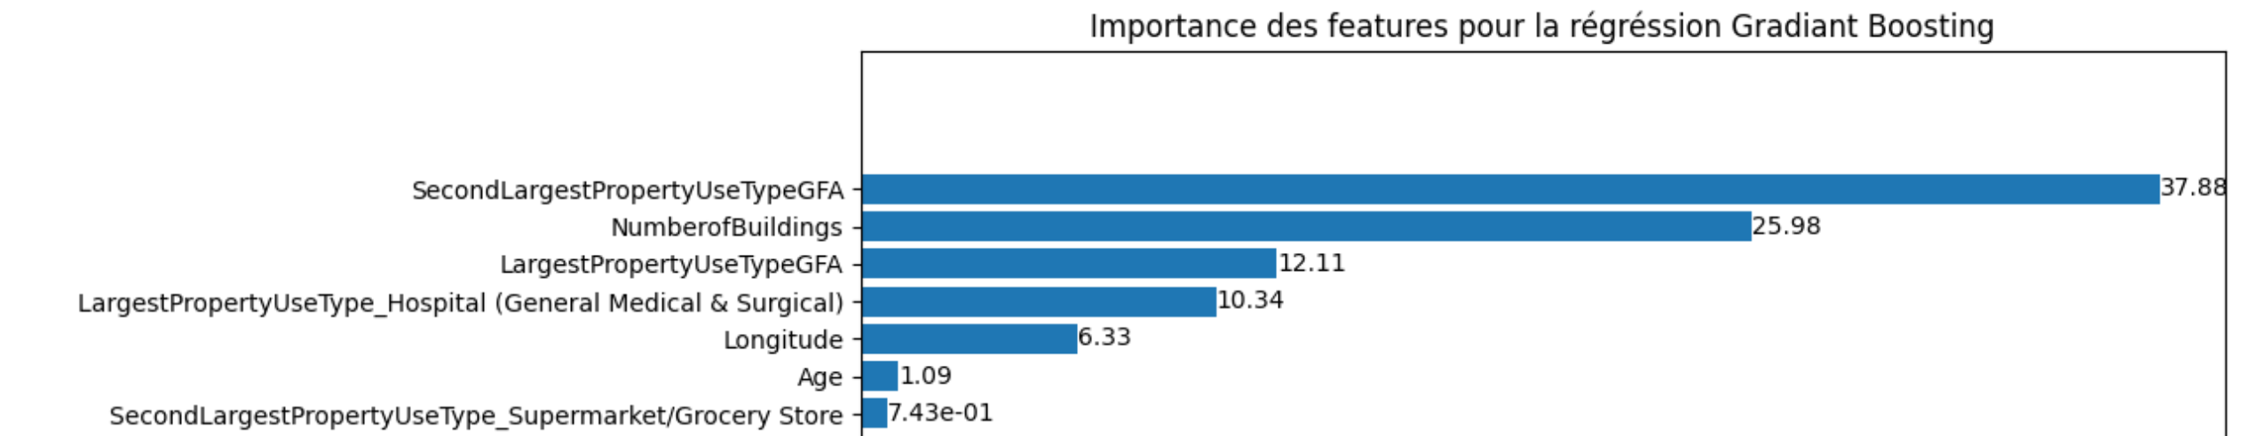
3) Analyses et conclusion
Target #1 : TotalGHGEmissions (Sans ENERGYSTARScore)
Régression Gradiant Boosting
6/92 features ayant une importance > 1%

Slide 24
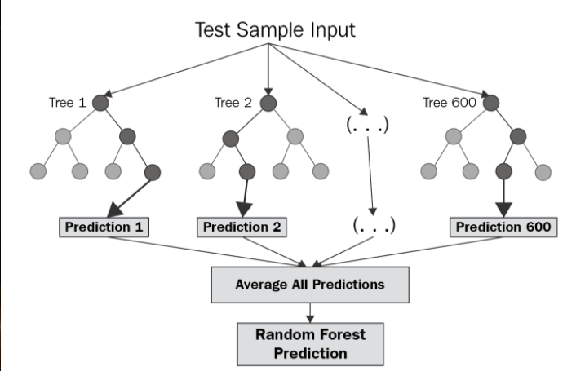
3) Analyses et conclusion
Target #1 : TotalGHGEmissions (Sans ENERGYSTARScore)
Régression Forêt Aléatoire
Étape 1: On choisit le nombre d’arbres pour créer notre forêt
Étape 2: Chaque arbre est entrainé de manière unique (grâce au bootstrapping de dataset)
Étape 3: Pour une régression, on prend la moyenne des prédictions de chaque arbre
n_estimators = Nombre d’arbres de décision
np.linspace(100, 500, 5, dtype=int)
max_depth = profondeur max de chaque arbre
np.linspace(1, 20, 5, dtype=int)

Slide 25
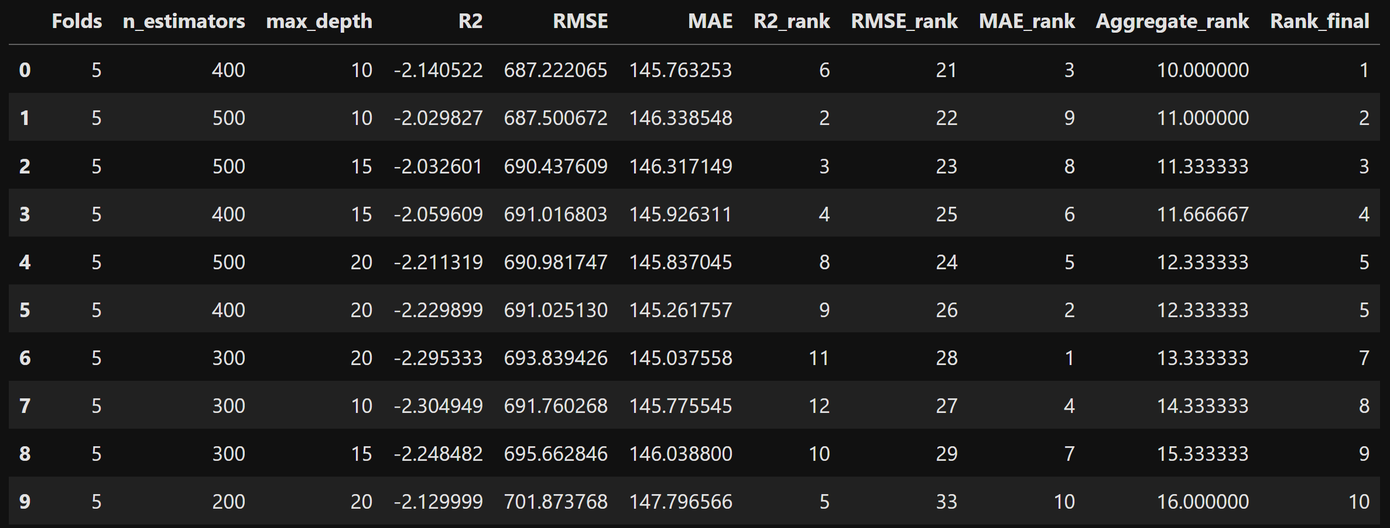
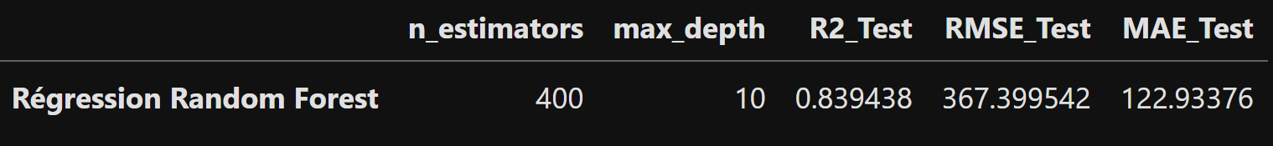
3) Analyses et conclusion
Target #1 : TotalGHGEmissions (Sans ENERGYSTARScore)
Régression Forêt Aléatoire

Slide 26
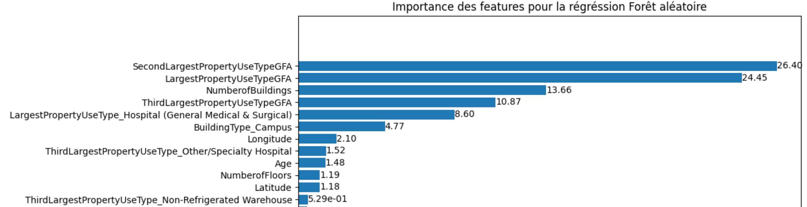
3) Analyses et conclusion
Target #1 : TotalGHGEmissions (Sans ENERGYSTARScore)
Régression Forêt Aléatoire
11/92 features ayant une importance > 1%

Slide 27
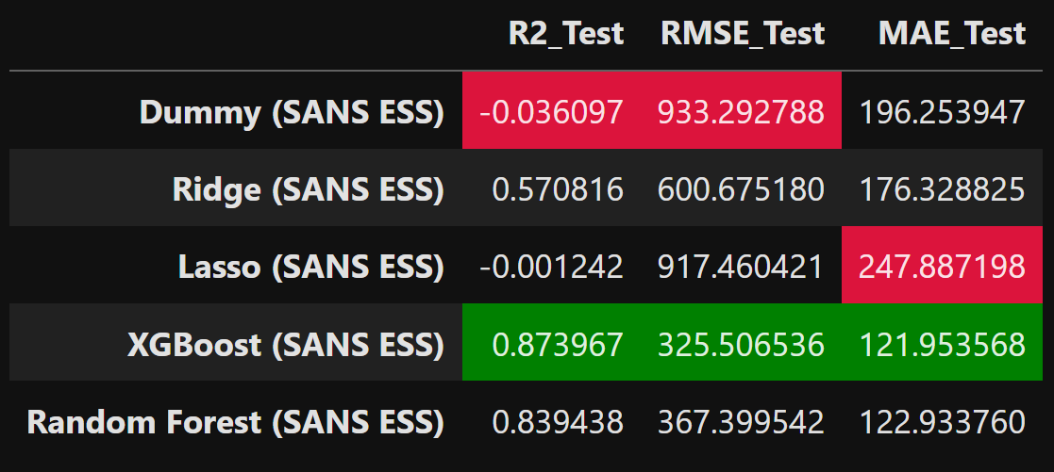
3) Analyses et conclusion
Target #1 : TotalGHGEmissions (Sans ENERGYSTARScore)
Résultats
La régression Gradiant Boosting (n_estimators = 200 + learning_rate = 0,5) est à choisir pour cette situation

Slide 28
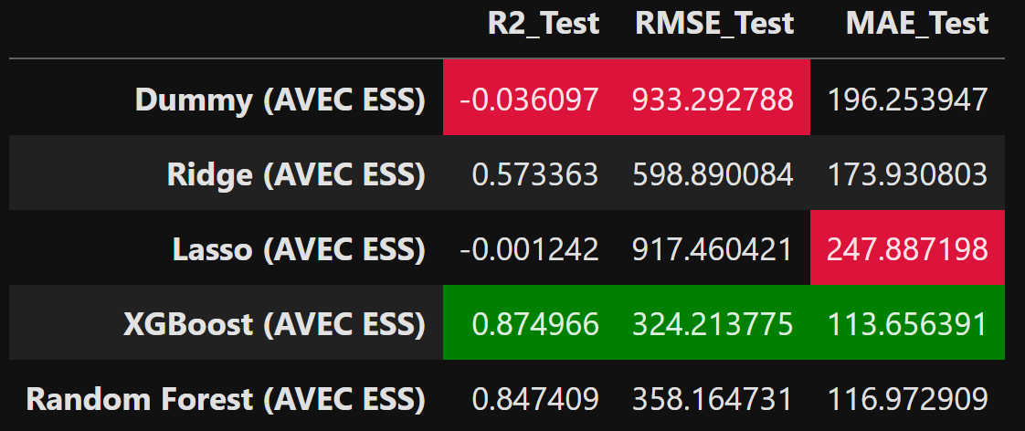
3) Analyses et conclusion
Target #1 : TotalGHGEmissions (Avec ENERGYSTARScore)
Résultats
La régression Gradiant Boosting (n_estimators = 300 + learning_rate = 0,01) est à choisir pour cette situation

Slide 29
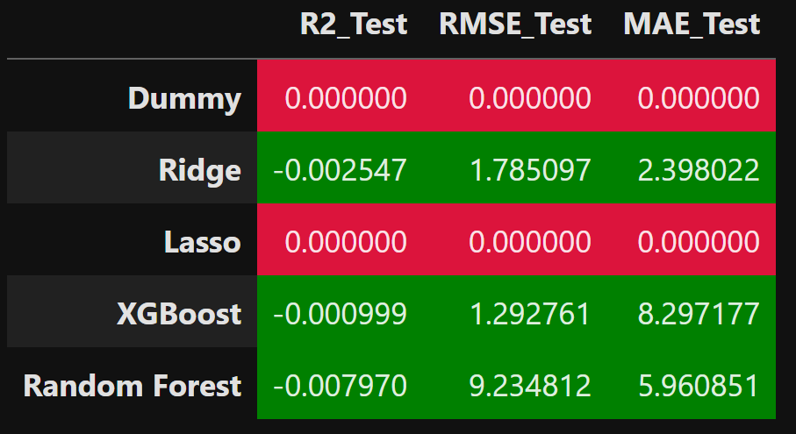
3) Analyses et conclusion
Target #1 : TotalGHGEmissions (Comparaison)
Comparaison AVEC et SANS la feature ENERGYSTARScore
La Feature ENERGYSTARScore est bénéfique pour la prédiction

Slide 30
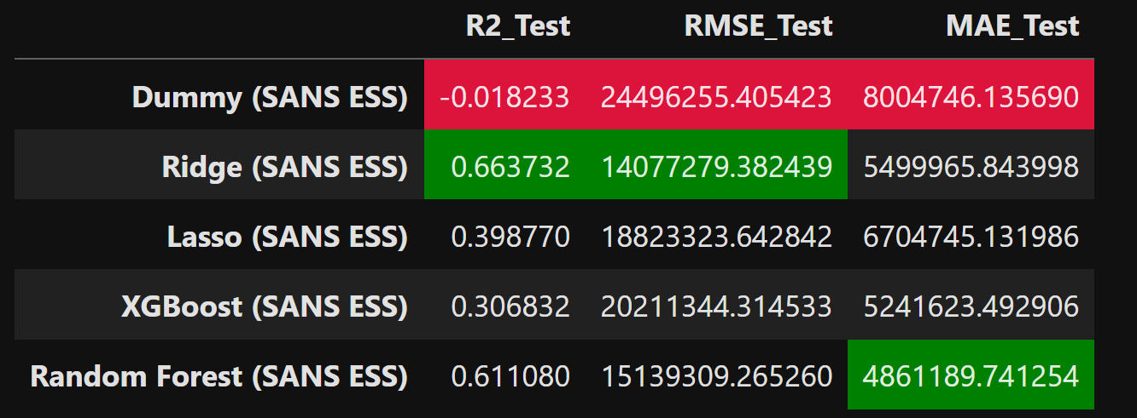
3) Analyses et conclusion
Target #2 : SiteEnergyUseWN(kBtu) (Sans ENERGYSTARScore)
Résultats
La régression Ridge (alpha = 1291,54) est à choisir pour cette situation

Slide 31
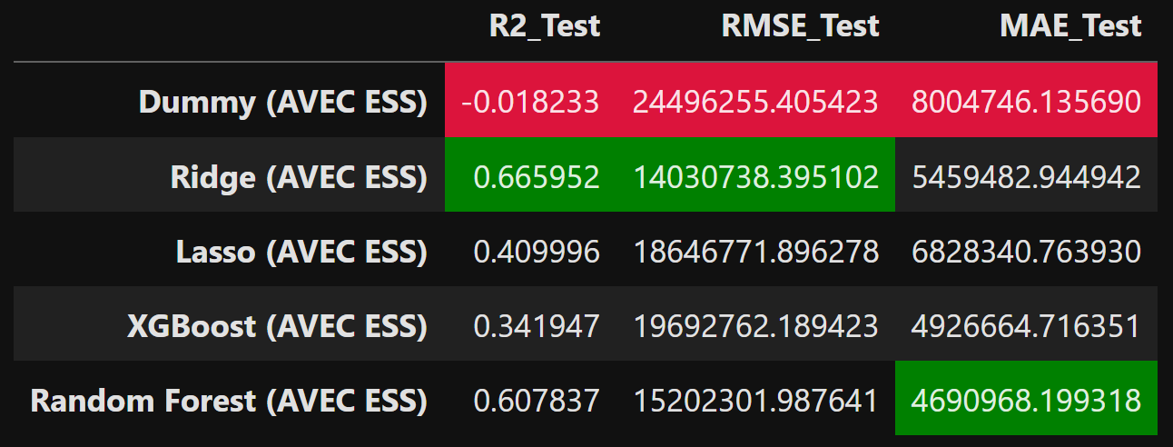
3) Analyses et conclusion
Target #2 : SiteEnergyUseWN(kBtu) (Avec ENERGYSTARScore)
Résultats
La régression Ridge (alpha = 1291,54) est à choisir pour cette situation

Slide 32
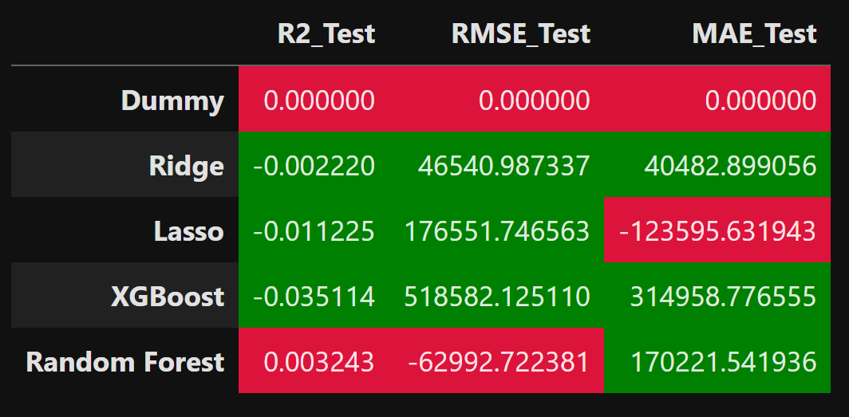
3) Analyses et conclusion
Target #2 : SiteEnergyUseWN(kBtu) (Comparaison)
Comparaison AVEC et SANS la feature ENERGYSTARScore
La Feature ENERGYSTARScore est bénéfique pour la prédiction

Slide 33
3) Analyses et conclusion
Conclusion
Target 1#: TotalGHGEmissions
Régression à choisir: Gradiant Boosting
Target 2#: SiteEnergyUseWN(kBtu)
Régression à choisir: Ridge
Intérêt de la feature ENERGYSTARScore?
Intérêt bénéfique
D’autres features pourraient être à envisager si on souhaite améliorer davantage nos prédictions (Type d’isolation, type éclairage, type de chauffage, si on a eu des travaux récemment…)

Slide 34
MERCI POUR VOTRE ATTENTION

